Slide 1

Pernyataan Standar Akuntansi Pemerintahan
Adi Supriadi

Slide 2


Contents
CATALOGUE
Capaian Pembelajaran
Peran Utama Standar Akuntansi Pemerintahan
Standar Akuntansi Pemerintahan di Indonesia
Analisis Komponen Pernyataan Standar Akuntansi Pemerintahan
Evaluasi Pembelajaran dan Referensi

Slide 3
01
Capaian Pembelajaran

Slide 4


Capaian Pembelajaran
Menyimpulkan esensi Pernyataan Standar Akuntansi Pemerintahan
Mahasiswa diharapkan mampu merangkum prinsip dan ketetapan akuntansi terkait kriteria penyusunan serta penyajian laporan keuangan lembaga pemerintahan secara komprehensif untuk meningkatkan mutu informasi akuntansi yang dihasilkan secara sistematis.
Memperjelas implementasi standar melalui tinjauan literatur jurnal
Mahasiswa dituntut untuk mendalami penerapan PSAP dengan melakukan telaah kritis terhadap jurnal laporan keuangan pemerintah guna memahami korelasi antara teori standar akuntansi dengan praktik nyata di lapangan secara logis.

Slide 5

Capaian Pembelajaran
Mengidentifikasi kompetensi akhir dalam analisis laporan keuangan
Fokus pembelajaran diarahkan agar mahasiswa memiliki kemampuan profesional dalam mengevaluasi konsistensi, relevansi, dan keandalan laporan keuangan pemerintah berdasarkan regulasi yang berlaku, seperti PP No. 71 Tahun 2010 tentang standar berbasis akrual.

Slide 6
02
Peran Utama Standar Akuntansi Pemerintahan

Slide 7

Fungsi bagi Akuntan dan Auditor
01
Pedoman penyusunan laporan keuangan
Standar berfungsi sebagai prosedur kerja teknis bagi akuntan pemerintahan dalam merangkum serta menyajikan data keuangan lembaga secara sistematis dan terstruktur sesuai ketentuan yang berlaku.
02
Parameter penilaian bagi auditor
Auditor menggunakan standar ini sebagai dasar pengambilan keputusan untuk menguji dan menentukan apakah penyajian laporan keuangan telah sesuai atau menyimpang dari prinsip akuntansi yang ditetapkan.
03
Tolak ukur pengembangan sistem
Standar menjadi referensi utama dalam merancang sistem akuntansi pemerintahan, memastikan bahwa setiap output yang dihasilkan oleh sistem tersebut senantiasa mematuhi ketetapan akuntansi yang legal.

Slide 8

Peningkatan Mutu Laporan Keuangan
Menjamin Konsistensi dan Komparabilitas
Standar Akuntansi Pemerintahan berfungsi sebagai prosedur baku bagi akuntan dalam menyusun laporan keuangan guna memastikan konsistensi penyajian serta memungkinkan perbandingan kinerja antar periode maupun antar entitas secara akurat dan sistematis.
Mewujudkan Relevansi dan Keandalan
Penerapan standar memastikan bahwa informasi yang disajikan dalam laporan keuangan memiliki tingkat relevansi yang tinggi bagi kebutuhan pengguna dan dapat diandalkan sebagai dasar pengambilan keputusan ekonomi maupun politik yang krusial.

Slide 9

Peningkatan Mutu Laporan Keuangan
Meningkatkan Transparansi dan Pemahaman
Melalui regulasi seperti Catatan atas Laporan Keuangan, standar ini memberikan keterbukaan informasi yang lebih baik bagi masyarakat serta memudahkan para pemakai laporan dalam memahami implementasi dan realisasi informasi keuangan pemerintah secara komprehensif.
Menjadi Tolak Ukur Kualitas Audit
Standar ini berperan sebagai dasar bagi auditor untuk menentukan kesesuaian penyajian laporan keuangan, sehingga integritas data keuangan tetap terjaga melalui proses penilaian yang profesional, logis, dan sesuai dengan ketentuan perundang-undangan.

Slide 10

Dasar Pengukuran dan Pengakuan
Kriteria Pengakuan Transaksi
Standar mengatur pengakuan transaksi terhadap akun aset, kewajiban, ekuitas, pendapatan, dan beban menggunakan sistem akrual. Hal ini memastikan setiap peristiwa ekonomi dicatat pada saat terjadinya hak dan kewajiban.
Dasar Pengukuran Akun
Pengukuran dilakukan untuk menentukan nilai moneter dari sebuah transaksi terhadap akun tertentu dalam laporan keuangan. Proses ini krusial untuk menjaga konsistensi dan keandalan nilai yang disajikan kepada publik.
Penilaian Akun Laporan Keuangan
Standar memberikan pedoman dalam menilai masing-masing akun yang dilaporkan agar mencerminkan kondisi ekonomi yang sebenarnya. Penilaian yang akurat mendukung transparansi dan akuntabilitas kinerja lembaga pemerintah secara menyeluruh.

Slide 11
Dasar Pengukuran dan Pengakuan
Basis Akrual dalam Pelaporan
Pengakuan pendapatan dan beban dilakukan saat timbulnya hak atau aliran sumber daya ekonomi, bukan hanya saat kas berpindah. Pendekatan ini memberikan gambaran kinerja operasional yang lebih komprehensif dan sistematis.
Pengungkapan Informasi Keuangan
Standar menetapkan prosedur pelaporan dan pengungkapan secara profesional untuk meningkatkan pemahaman pengguna. Hal ini memastikan informasi dalam laporan keuangan memiliki tingkat relevansi dan daya banding yang tinggi.

Slide 12
03
Standar Akuntansi Pemerintahan di Indonesia

Slide 13
SAP Kas Menuju Akrual Berdasarkan PP 24 Tahun 2005
Penerapan basis campuran dalam pelaporan
01
Menggunakan standar yang mencatat transaksi pendapatan, belanja, dan pembiayaan secara basis kas, sementara akun aset, kewajiban, dan ekuitas dana tetap diungkapkan menggunakan basis akrual dalam laporan keuangan.
Komponen laporan keuangan yang komprehensif
02
Mencakup elemen penting seperti Kerangka Konseptual, PSAP Penyajian Laporan Keuangan, Laporan Realisasi Anggaran, Laporan Arus Kas, hingga Catatan atas Laporan Keuangan guna memberikan informasi yang relevan bagi para pengguna.
Pedoman teknis melalui buletin
03
Didukung oleh berbagai buletin teknis yang mengatur hal-hal spesifik, seperti neraca awal pemerintah, akuntansi penyusutan, piutang, hingga utang, guna memastikan konsistensi dalam penyusunan laporan keuangan daerah dan pusat.

Slide 14
SAP Akrual Berdasarkan PP 71 Tahun 2010
Implementasi basis akrual penuh secara menyeluruh: Mewajibkan pencatatan semua akun, termasuk pendapatan, beban, aset, kewajiban, dan ekuitas menggunakan basis akrual, sehingga mampu mencerminkan kondisi ekonomi entitas secara lebih transparan, akurat, dan dapat dipertanggungjawabkan.
Peningkatan struktur laporan keuangan: Memperkenalkan PSAP Nomor 12 tentang Laporan Operasional untuk menyajikan kinerja operasional entitas, serta memperbarui standar penyajian laporan lainnya guna meningkatkan kualitas perbandingan antar periode dan antar entitas pelaporan pemerintah.
Penguatan akuntabilitas melalui transparansi: Menekankan pentingnya Catatan atas Laporan Keuangan untuk mengungkapkan informasi yang tidak terwadahi dalam laporan utama, termasuk koreksi kesalahan dan peristiwa luar biasa, demi memberikan pemahaman yang lebih baik bagi pemangku kepentingan.

Slide 15
04
Analisis Komponen Pernyataan Standar Akuntansi Pemerintahan

Slide 16
Penyajian Laporan Keuangan dan Realisasi Anggaran
Mekanisme penyajian laporan keuangan umum
Berdasarkan PSAP 01, laporan keuangan disusun menggunakan basis akrual untuk kepentingan umum. Standar ini menetapkan panduan struktur dan kriteria minimal isi laporan guna memastikan perbandingan yang jelas antar periode maupun antar entitas pelaporan pemerintah.
Pelaporan realisasi anggaran berbasis kas
PSAP 02 mengatur penyajian informasi perencanaan dan realisasi anggaran secara sistematis. Laporan ini membandingkan realisasi penerimaan, belanja, dan pembiayaan terhadap target yang ditetapkan, di mana pengakuan transaksi dilakukan tepat saat terjadi aliran kas masuk atau keluar.
Pengakuan hak dan kewajiban ekonomi
Dalam kerangka PSAP, basis akrual digunakan untuk mengakui pendapatan dan beban saat timbulnya hak atau kewajiban secara ekonomi. Hal ini memastikan bahwa setiap transaksi yang memengaruhi aliran sumber daya dicatat secara akurat, terlepas dari kapan kas diterima atau dibayarkan.

Slide 17
Laporan Arus Kas dan Catatan Atas Laporan Keuangan
Penyajian informasi arus kas secara sistematis
Laporan Arus Kas menyajikan perubahan kas dan setara kas selama satu periode akuntansi dengan mengklasifikasikan transaksi ke dalam aktivitas operasi, investasi, dan pendanaan guna mendukung akuntabilitas.
Fungsi strategis laporan arus kas
Komponen ini berperan penting sebagai sumber informasi mengenai penggunaan dana serta perubahan saldo kas, yang nantinya digunakan oleh pihak manajemen sebagai bahan pertimbangan dalam proses pengambilan keputusan.
Transparansi melalui Catatan Atas Laporan Keuangan
Standar ini mengatur pengungkapan detail informasi keuangan untuk meningkatkan pemahaman pengguna. Laporan ini bersifat wajib dan menjadi bagian integral yang tidak terpisahkan dari laporan keuangan pemerintah secara umum.

Slide 18
Laporan Arus Kas dan Catatan Atas Laporan Keuangan
Penjelasan kebijakan dan peristiwa luar biasa
Catatan atas Laporan Keuangan mencakup penjelasan mengenai perubahan kebijakan akuntansi, koreksi kesalahan, serta rincian peristiwa luar biasa seperti bencana alam yang berdaruh signifikan terhadap kondisi ekonomi entitas.
Peningkatan kualitas informasi keuangan pemerintah
Melalui struktur pelaporan yang jelas pada arus kas dan catatan pendukung, pemerintah dapat meningkatkan konsistensi dan relevansi laporan, sehingga memberikan gambaran kinerja keuangan yang lebih jujur dan terbuka.

Slide 19
”
Pedoman perlakuan akuntansi koreksi dan peristiwa luar biasa
PSAP No. 10 berfungsi sebagai standar baku dalam menangani koreksi kesalahan pencatatan, perubahan kebijakan akuntansi, serta kejadian luar biasa guna memastikan keandalan informasi yang disajikan dalam laporan keuangan pemerintah.
Faktor penyebab dan penanganan kesalahan pencatatan
Kesalahan dapat muncul akibat keterlambatan bukti realisasi, kesalahan matematis, ketidaktepatan kebijakan, atau kecurangan. Koreksi harus segera dilakukan setelah ditemukan, karena hal tersebut berdampak langsung pada posisi kas dan operasional entitas terkait.
Koreksi Kesalahan dan Peristiwa Luar Biasa

Slide 20


Koreksi Kesalahan dan Peristiwa Luar Biasa
Mekanisme perubahan kebijakan akuntansi entitas
Perubahan kebijakan dilakukan jika diwajibkan oleh peraturan perundang-undangan atau demi meningkatkan relevansi pelaporan. Segala bentuk perubahan kebijakan akuntansi ini wajib diungkapkan secara transparan dalam Catatan atas Laporan Keuangan (CaLK) pemerintah.
Definisi dan pelaporan peristiwa luar biasa
Peristiwa luar biasa mencakup kejadian tidak terduga di luar kendali operasional normal, seperti pemulihan akibat bencana alam. Karena sifatnya yang sulit diantisipasi, informasi mengenai peristiwa ini harus dicatat secara terpisah dalam Catatan atas Laporan Keuangan.

Slide 21
Laporan Operasional Sektor Publik
Penyediaan informasi aktivitas operasional
Laporan operasional menyajikan data komprehensif mengenai kegiatan sektor publik sesuai program terencana yang memengaruhi pendapatan, beban, serta surplus atau defisit operasional entitas.
Evaluasi kinerja dan efisiensi
Dokumen ini memberikan gambaran jelas mengenai besarnya beban pemerintah dalam menjalankan pelayanan serta memfasilitasi evaluasi efektivitas dan efisiensi dari seluruh kegiatan operasional yang dilakukan.
Perbandingan antar periode akuntansi
Penyajian laporan operasional memungkinkan dilakukannya perbandingan kinerja antara periode berjalan dengan periode sebelumnya untuk melihat tren dan konsistensi pencapaian target kerja instansi pemerintah.

Slide 22

Laporan Operasional Sektor Publik
“
Landasan hukum dan akrual
Berdasarkan PP Nomor 71 Tahun 2010, laporan operasional merupakan bagian integral dari PSAP 12 yang disusun menggunakan basis akrual penuh untuk mencerminkan realitas ekonomi entitas secara akurat.

Slide 23
05
Evaluasi Pembelajaran dan Referensi

Slide 24
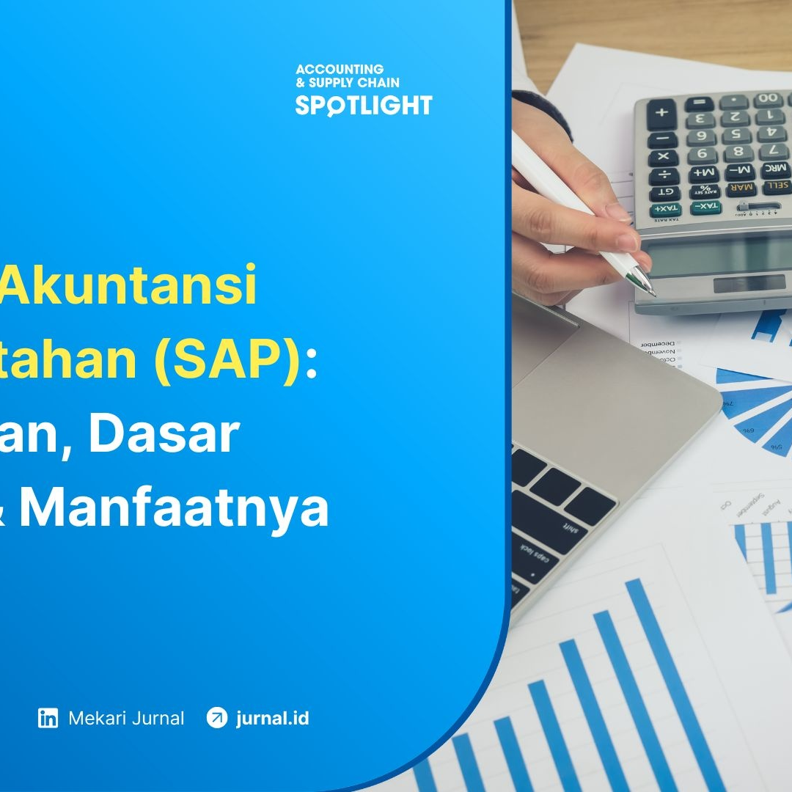
Evaluasi Pembelajaran dan Referensi
Tinjauan literatur jurnal laporan keuangan
Mahasiswa diarahkan untuk melakukan tinjauan literatur atas jurnal ilmiah guna menyimpulkan dan memperjelas penerapan Pernyataan Standar Akuntansi Pemerintahan (PSAP) pada instansi pemerintah secara faktual dan sistematis.
Analisis keterkaitan teori dan praktik
Kegiatan evaluasi melibatkan analisis mendalam dengan mengaitkan hasil penelitian jurnal terhadap standar laporan keuangan sektor publik, sehingga mahasiswa mampu memahami implementasi kebijakan akuntansi dalam lingkungan pemerintahan yang nyata.

Slide 25

Evaluasi Pembelajaran dan Referensi
Pemanfaatan daftar pustaka sebagai acuan
Penggunaan referensi formal seperti PP Nomor 71 Tahun 2010 dan literatur akademik berfungsi sebagai basis intelektual untuk mendalami materi akuntansi sektor publik, serta memastikan kualitas laporan keuangan yang dihasilkan memenuhi kriteria profesional.
Pendalaman materi melalui latihan soal
Sarana latihan dirancang untuk menguji pemahaman mahasiswa mengenai konsep akrual, struktur PSAP, dan peran Komite Standar Akuntansi Pemerintahan dalam meningkatkan mutu, konsistensi, serta keandalan informasi keuangan bagi para pengguna laporan.

Slide 26

Terima kasih

